Slide 1
Bedriftsundersøkelsen 2023
Resultater for Innlandet

Slide 2
Bedriftsundersøkelsen 2023
Utvalgsundersøkelse der bedriftene i utvalget er trukket slik at det er tilfeldig og representativt
Undersøkelsen gir et øyeblikksbilde siden tidshorisonten kun er ett år frem i tid og tre måneder tilbake i tid
Kartlegger
bemanningsbehov
etterspørsel etter arbeidskraft
mangelen på arbeidskraft – yrkes- og næringsoversikt
årsaker til mangelen på arbeidskraft
Utvalget besto av 1174 bedrifter – 1104 har besvart undersøkelsen
Svarprosenten ble da 94% i Innlandet

Slide 3
Bedriftsundersøkelsen 2023 – spørsmålene
Hvor mange ansatte er det i virksomheten i dag?
Hvor mange ansatte venter dere å ha om ett år?
Har virksomheten de siste tre månedene forsøkt å rekruttere inn personer uten å få tak i rett/ønsket kompetanse?
Hva skyldes dette?
Innen hvilke yrker har dere forsøkt å rekruttere inn personer uten å få tak i rett/ønsket kompetanse, og hvor mange stillinger dreier det seg om?
Spørsmål 2, 3 og 4 hadde svaralternativer
Spørsmål 5 hadde kobling til en database med yrkeskoder og yrkesbetegnelser

Slide 4
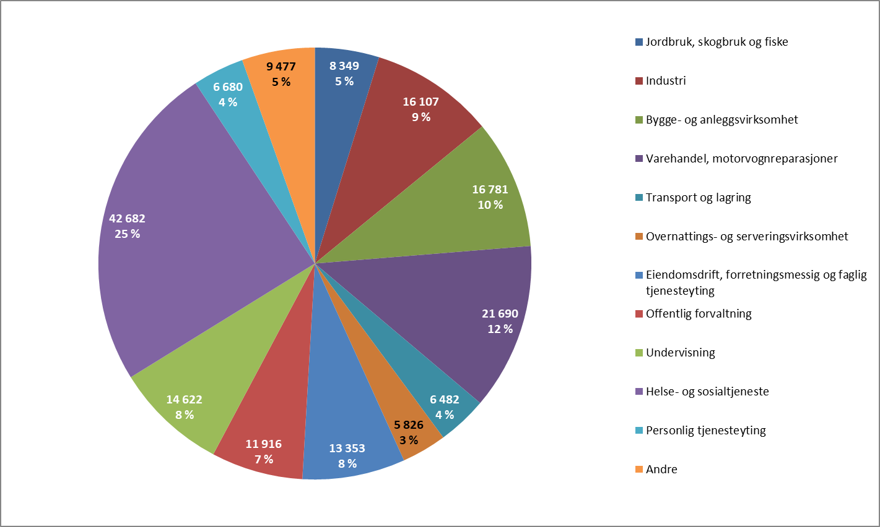
Bedriftsundersøkelsen 2023 – Antall og andel sysselsatte med arbeidssted i Innlandet, fordelt på næringer, per 4. kvartal 2022 (totalt antall sysselsatte var 173 965)

Slide 5
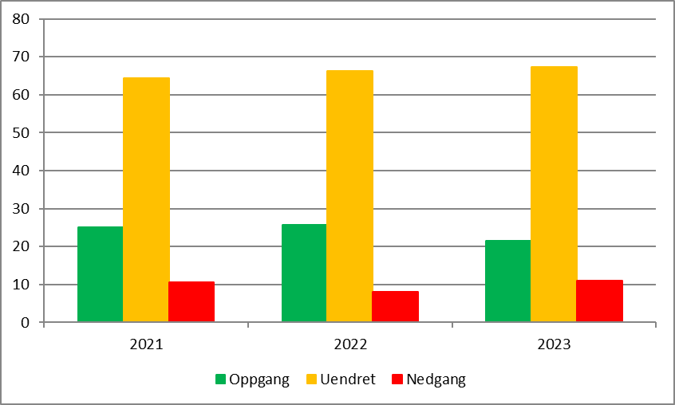
Bedriftsundersøkelsen 2023 – Forventet arbeidskraftbehov det kommende året (andel bedrifter i prosent)

Slide 6
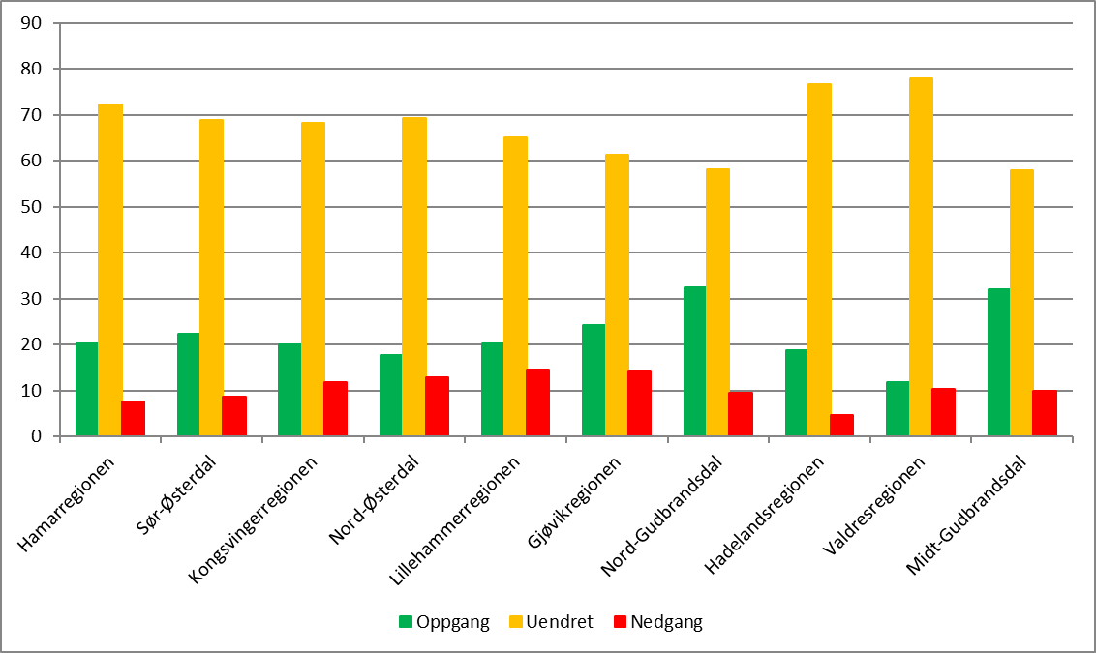
Bedriftsundersøkelsen 2023 – Forventet arbeidskraftbehov det kommende året, fordelt på region (andel bedrifter i prosent)

Slide 7
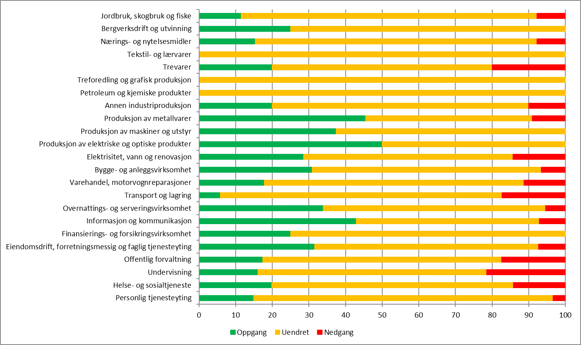
Bedriftsundersøkelsen 2023 – Forventet arbeidskraftbehov fordelt på næring (andel bedrifter i prosent)
Notes:
Eksempler på bedrifter og typer bedrifter innen enkelte av næringene.
Bergverksdrift og utvinning: Veidekke, grus- og pukkverk
Trevarer: Bergene Holm, Moelven, sagbruk, snekkerverksteder osv.
Treforedling og grafisk produksjon: trykkerier og bedrifter som driver med grafisk produksjon
Petroleum og kjemiske produkter: Curida, Mapei, bedrifter som driver med gummi og plast osv.
Annen industriproduksjon: bedrifter som driver med betong, sement, stein, glass etc.
Produksjon av elektriske og optiske produkter: bedrifter som produserer elektrotavler, driver med elektronikk, lys som f.eks. Glamox
Personlig tjenesteyting: frisører, begravelsesbyråer, treningsstudioer, idrettslag, kirkelige fellesråd, biblioteker, Norsk Tipping – altså stort sett hummer og kanari

Slide 8
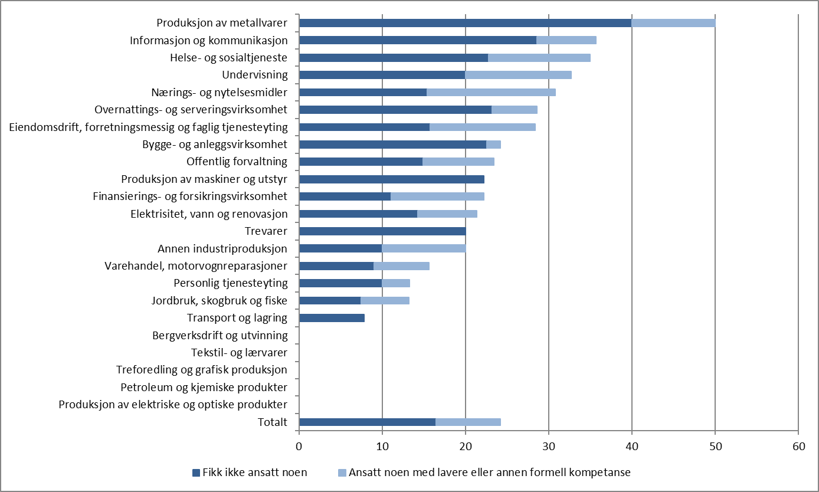
Bedriftsundersøkelsen 2023 – Bedrifter med rekrutteringsproblemer de siste tre månedene (andel bedrifter i prosent)

Slide 9
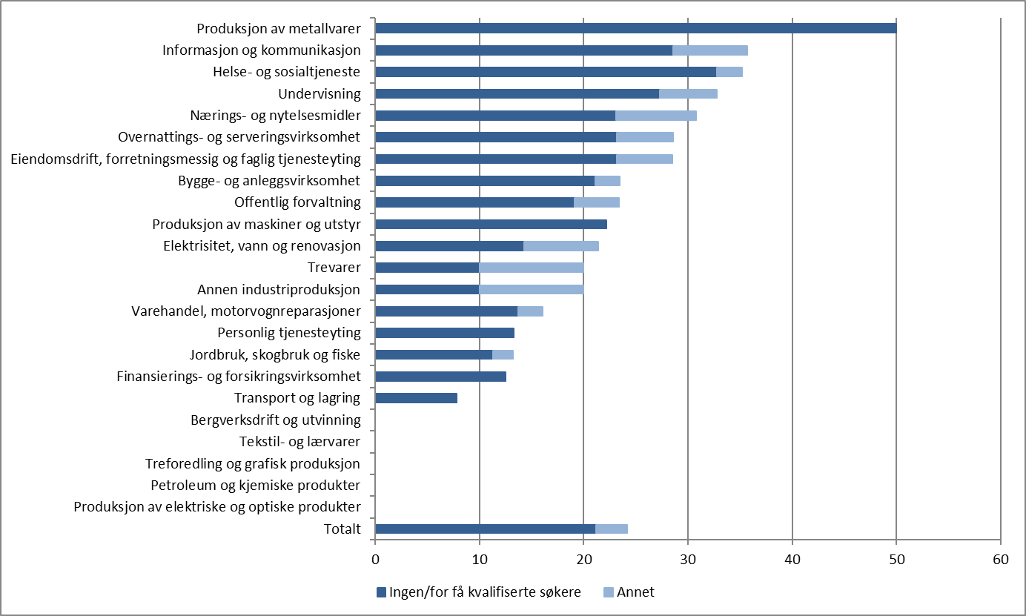
Bedriftsundersøkelsen 2023 – Årsaken til rekrutteringsproblemene (andel bedrifter i prosent)
Notes:
Årsaken til at det er ulikheter i andelstallene – dvs. summen av «Fikk ikke ansatt noen» og «Ansatt noen med lavere eller annen formell kompetanse» i grafen på forrige side og summen av «Ingen/for få kvalifiserte søkere» og «Annet» i grafen på denne siden – i noen få av næringene, er at svaralternativene innen disse næringene hver for seg gir for små andeler til at de utgjør en andel i grafen på forrige side, men at de utgjør en andel når de slås sammen og andelene beregnes i grafen på denne siden.

Slide 10
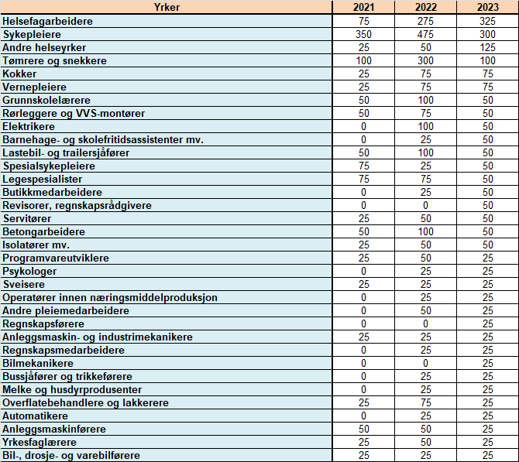
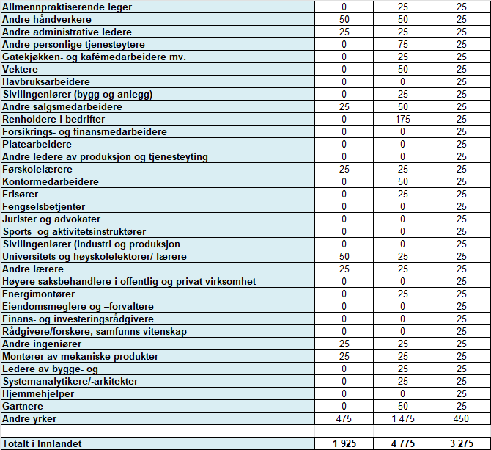
Bedriftsundersøkelsen 2023 – Mangelen på arbeidskraft, målt i antall personer (anslagene er avrundet til nærmeste 25). Fordelt på yrker.
Notes:
Estimatet for mangelen innen det enkelte yrke er avrundet til nærmeste 25.

Slide 11
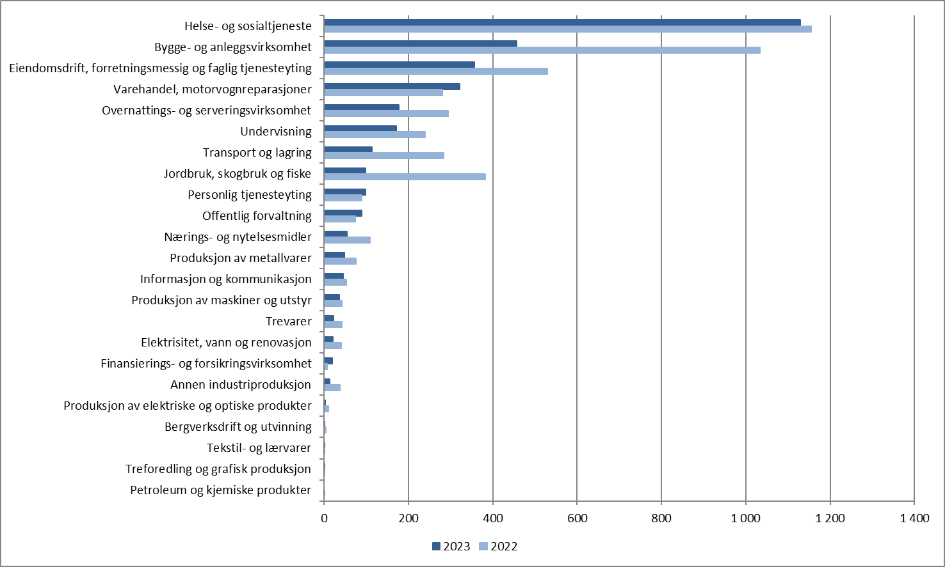
Bedriftsundersøkelsen 2023 – Mangelen på arbeidskraft, målt i antall personer (anslagene er avrundet til nærmeste 25). Fordelt på næringer.

Slide 12
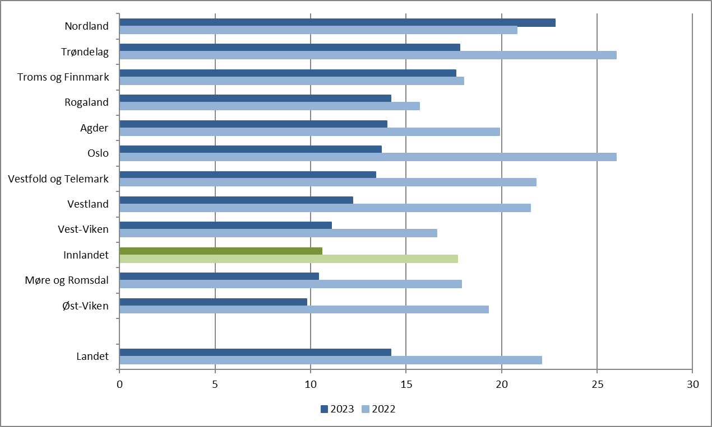
Bedriftsundersøkelsen 2023 – Sysselsettingsbarometer, fylkene og landet 2022 og 2023 (prosentpoeng)
Notes:
Sysselsettingsbarometer = andel bedrifter som forventer oppgang minus andel bedrifter som venter nedgang i antall ansatte.

Slide 13
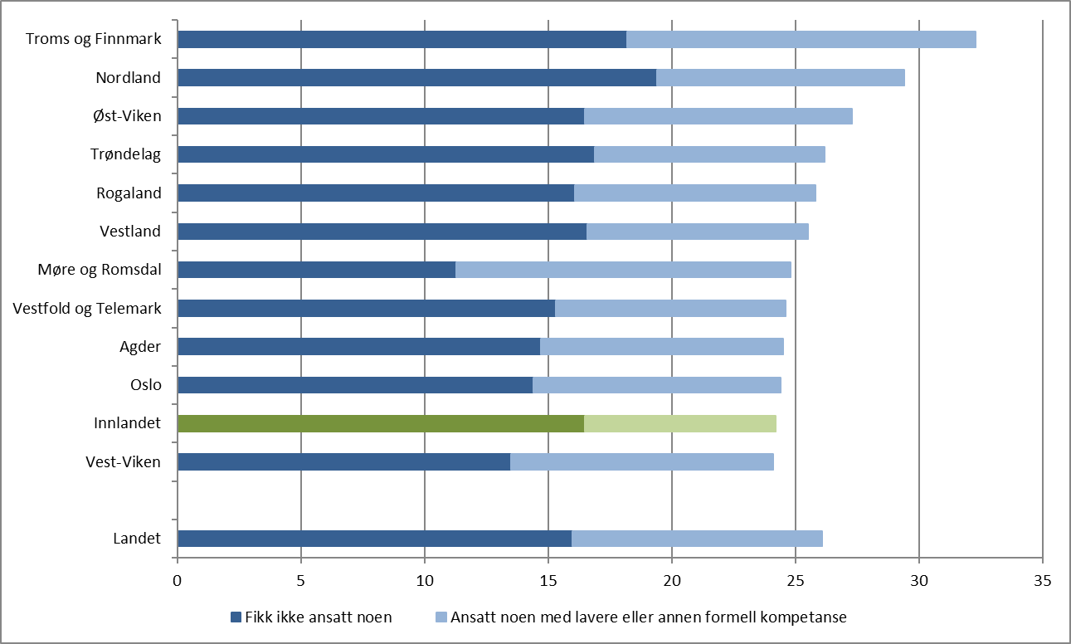
Bedriftsundersøkelsen 2023 – Bedrifter med rekrutteringsproblemer de siste tre månedene, fylkene og landet (andel bedrifter i prosent)

Slide 14
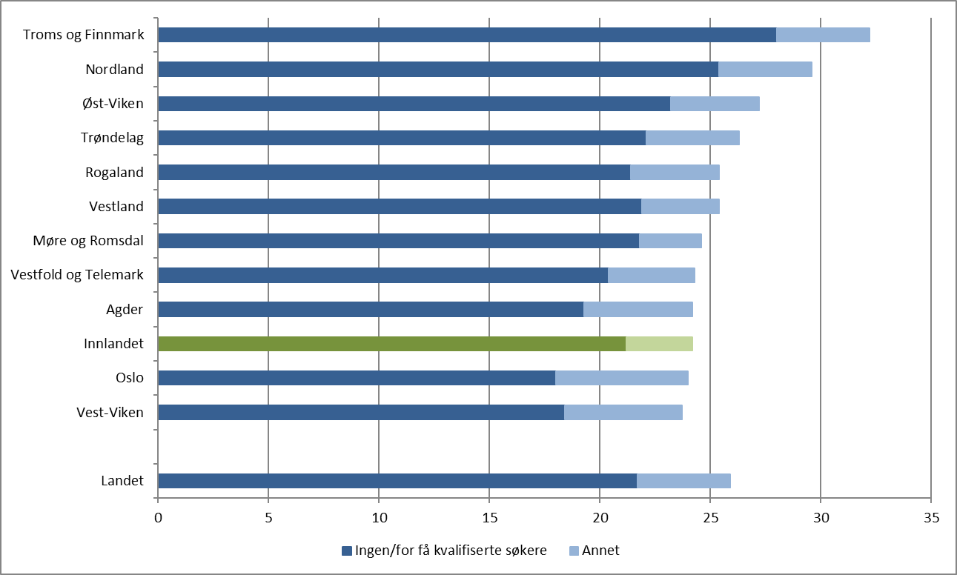
Bedriftsundersøkelsen 2023 – Årsaken til rekrutteringsproblemene, fylkene og landet (andel bedrifter i prosent)

Slide 15
Oppsummering
1 av 4 virksomheter opplever fortsatt rekrutteringsproblemer
17% velger å ikke ansette noen
8% velger å ansette noen med lavere kompetanse enn ønsket
Yrkesgruppene med størst mangel er: helsefagarbeidere, sykepleiere, vernepleiere, tømrere, kokk, revisorer, barnehage og skolefritidsassistenter samt butikk

Slide 16
Oppsummering
Klart størst mangel innen helse og omsorg(700 i Innlandet og 13000 på landsbasis)
Lavere optimisme generelt
Selv om mangelen på arbeidskraft er lavere enn i 2022 er den fortsatt på et veldig høyt nivå(med unntak av 2022 og 2019 må vi tilbake til 2008)
Store muligheter for inkludering
Tverretatlig samarbeid må videreutvikles
Samarbeidet med bransjeorganisasjonene må videreutvikles
Virksomhetene er våre viktigste samarbeidspartnere!

Slide 17
Kort om Omverdensanalyse og elevtall

Slide 18
Næringssammensetningen vil endre seg
Størst vekst i tjenesteytende næringer i privat og offentlig sektor
Færre sysselsatte i oljenæringen, varehandel og (mer usikkert) industri
Økte kompetansekrav
Stor mangel på
Helsearbeidere på alle utdanningsnivåer
Yrkesfagutdannede – spesielt innen helsefag og håndverksfag
IKT-kompetanse
Sysselsetting etter næring. Tusen personer
* Gjelder 2019 for private tjenester
Kilde: SSB (Cappelen m.fl. 2020)
Notes:
Her er framskrivinger fra SSB av sysselsettingen etter næring. Dette er riktignok en analyse fra høsten 2020 og der en oppdatering vil komme en gang høsten 2023.
Likevel står hovedfunnene her seg. Det ventes størst vekst i sysselsettingen i tjenesteytende næringer. For offentlig sektor gjelder det særlig helse- og omsorgsnæringen.
Det ventes færre sysselsatte i oljenæringen, varehandel og industri. For varehandelen skyldes det automatisering og økt netthandel. Nedgangen i industrien skyldes blant annet ringvirkninger fra nedgangen i olje- og gassnæringen, men nedgangen kan bli dempet av at vi venter regionalisering av internasjonale forsyningskjeder.
Kompetansekravene vil øke, og det blir særlig mangel på helsearbeidere på alle utdanningsnivåer, og yrkesfagutdannende, særlig innen helsefag og håndverksfag.
Det ventes også mangel på IKT-kompetanse, slik vi allerede ser fra NAVs bedriftundersøkelse, og ved at 4 av 5 statlige virksomheter melder om utfordringer med å rekruttere IKT-kompetanse.

Slide 19
Det grønne skiftet – kompetansebehov
Særlig sentrale hoved-yrkesgrupper
Håndverksyrker og operatører (50 %)
Ingeniører og arbeidsledere (40 %)
Sivilingeniører og IT-utviklere (10 %)
Hovedscenario
Etterspørselen etter disse yrkene øker med 64 000 i 2030
Notes:
Oslo Economics kom med en rapport i november 2022 om hvilket kompetansebehov det grønne skiftet vil gi. De identifiserte hvilke yrkesgrupper som særlig vil oppleve økt etterspørsel i forbindelse med det grønne skiftet, og at det grønne skiftet anslås å øke etterspørselen med 64000 i disse yrkene fram mot 2030. Men usikkerheten er svært stor. Anslaget varierer mellom 13000 (lavt scenario) og 115000 (høyt scenario).
Blant disse er 50 prosent er håndverksyrker og operatører, 40 prosent er ingeniører og arbeids­ledere og 10 prosent er sivilingeniører og IKT-utviklere.
Dette er yrkesgrupper der det allerede mangler arbeidskraft, og det vil bli utfordrende å dekke denne økte etterspørselen.

Slide 20
Mer enn 1 av 5 fullfører ikke videregående skole
Frafallsandelen har gått ned
Ledigheten klart høyest blant ufaglærte:
Arbeidsledighet, etter utdanningsnivå. Tall i prosent
Kilde: SSB
Foto: Colourbox

Slide 21
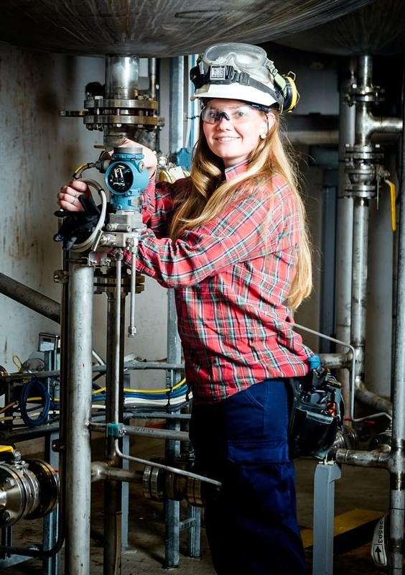
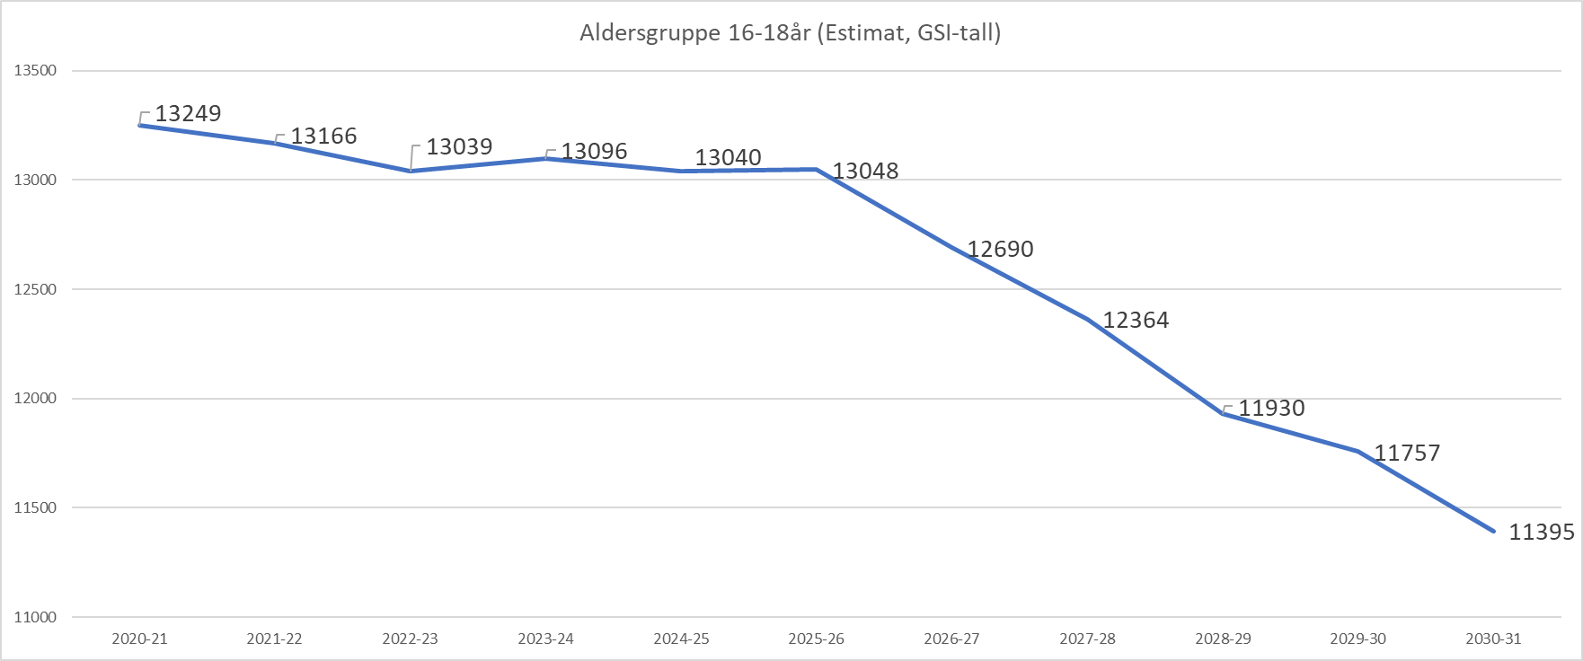
Elevtallsutvikling forsterker mangelen på faglært arbeidskraft Fylkestall totalt
Estimatet for elevtallsutvikling i aldersgruppen 16-18 år (GSI-tall):
Nedgang på 1854 ungdommer

Slide 22
Takk for oss!
Thor-Arne Olsen og Stein Engebråten

